Slide 1
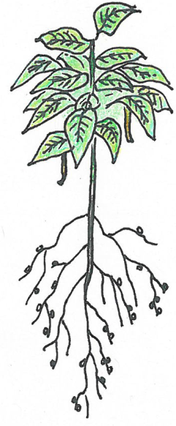
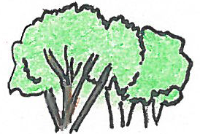
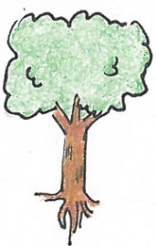
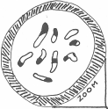
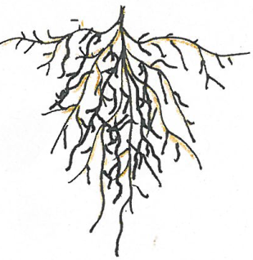
CO₂
CO₂
CO₂
N₂
N₂
CO₂
CO₂
N₂
N₂
N₂
Eau
Matières organiques
LE SOL, un écosystème complexe → Placez les dominos aux bons endroits
Etres vivants
Autres

